Slide 1
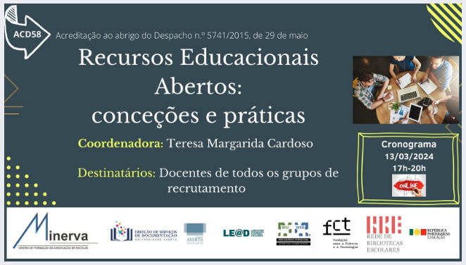

Slide 2


ROTEIRO
Recursos educacionais abertos
1. Enquadramento e referenciais
2. Requisitos legais e técnicos
3. Alojamento e curadoria
4. Pesquisa, acesso e utilização

Slide 3

RECURSOS EDUCACIONAIS ABERTOS
Conhecer e explorar
13 de março, 2024
Madalena Carvalho
maria.carvalho@uab.pt

Slide 4
Sinopse e Objetivos
_________________________________________________________
Os Recursos Educacionais Abertos (REA) são indispensáveis em contextos educativos.
Reforçar a formação docente e a sua capacitação digital em torno dos REA.
Aprofundar o conhecimento para reforçar e sustentar conceções e práticas que conduzam à sua efetiva e eficaz utilização, nos diferentes níveis e contexto de ensino-aprendizagem.
Reforçar a formação docente e a sua capacitação digital, especificamente em torno dos REA:
  Enquadramento e referenciais;
  Requisitos legais e técnicos;
  Alojamento e curadoria;
  Pesquisa, acesso e utilização.

Slide 5
Agenda
_________________________________________________________
O que são REA
    Enquadramento, conceito e identidade
    Referenciais
Requisitos legais e técnicos para a produção
    Direito de Autor
    Licenciamento
    Formatos
Pesquisa, acesso e utilização
Alojamento e curadoria

Slide 6
Recursos Educacionais Abertos
_________________________________________________________
O termo Recursos Educacionais Abertos (REA) foi lançado pela UNESCO em 2002.
O movimento REA estrutura-se em torno do acesso aberto ao conhecimento e a processos pedagógicos desenhados para potenciar a construção desse mesmo conhecimento.

Slide 7
Educação Aberta e REA
_________________________________________________________
Conceito e práticas estruturados muma perspetiva progressista e democrática, focada na redução das barreiras para permitir uma educação inclusiva, acessível e de qualidade para todos.
Ciência Aberta | Dados Abertos | Software Livre
Produção colaborativa e partilha do conhecimento
Cátedra UNESCO - https://catedra.fe.unb.br/noticias/79-guia-de-bolso-da-educacao-aberta

Slide 8
Educação Aberta e REA
_________________________________________________________
Os REA têm vindo a assumir uma relevância crescente na área da Educação Aberta pelo potencial que encerram para apoiar a transformação da educação.
A quantidade de recursos educacionais, literatura e resultados de ciência, em acesso aberto, cresce à medida que cada vez mais os autores disponibilizam a sua produção intelectual na internet.
Muitas Instituições de Ensino Superior integram nos seus repositórios documentos que identificam como recursos educacionais.

Slide 9


Educação Aberta e REA
_________________________________________________________
Objetos de aprendizagem
Recursos Educacionais
Recursos educacionais abertos - REA
ABERTO
(free + permissões de uso)
  Cursos completos ou partes de cursos, planos de aula, livros ou capítulos de livros, artigos, resenhas, manuais, testes, trabalhos escolares, dissertações, teses, jogos, vídeos, áudios, imagens, software…
  Ferramentas ou recursos para apoiar o ensino e o acesso ao conhecimento.

Slide 10


Referenciais
_________________________________________________________
“Materiais de ensino, aprendizagem investigação em qualquer suporte, sob domínio público, ou licenciados de forma aberta, permitindo que sejam utilizados ou adaptados por terceiros.”
O uso de formatos técnicos abertos facilita o acesso e a reutilização dos recursos.
Os REA podem incluir cursos completos, partes de cursos, módulos, livros didáticos, vídeos, testes, software, e qualquer outra ferramenta, material ou técnica que possa apoiar o acesso ao conhecimento.
(UNESCO, 2015 https://unesdoc.unesco.org/ark:/48223/pf0000187129 )

Slide 11
Referenciais
_________________________________________________________
Abertura Legal
Abertura Técnica
Licenças que promovam o uso legal de recursos
Formatos passíveis de abrir e modificar

Slide 12
Retain
Redistribute
Reuse
Referenciais
_________________________________________________________
Os 5Rs que determinam a abertura dos REA
Remix
Revise
Retain: Reter, copiar, possuir e controlar as cópias do recurso;
Reuse: Reutilizar o conteúdo original de diversas formas e em contextos distintos do original;
Revise: Rever, adaptar, ajustar ou alterar o conteúdo;
Remix: Combinar, fazer misturas, colagens de um conteúdo com outro ou outros REA e criar um novo recurso;
Redistribute: Redistribuir, partilhar o conteúdo original ou as adapatações efetuadas.

Slide 13

Direito de autor
_________________________________________________________
Recolher e utilizar conteúdos sem a permissão do autor constitui contrafação, um ato ilícito civil e criminal.

Slide 14

Direito de autor
_________________________________________________________
AUTOR PRODUTOR
UTILIZADOR CONSUMIDOR
É importante compreender o papel do direito de autor e os direitos que todos nós possuímos dentro das exceções e limitações aos direitos autorais!

Slide 15
Direito de autor
_________________________________________________________
É o ramo do Direito que regula a proteção das obras intelectuais.
Conjunto de normas criadas para proteger as obras, garantir que os autores, intérpretes e executantes sejam reconhecidos e recompensados pelo trabalho de criação, interpretação ou execução.

Slide 16
Direito de autor
_________________________________________________________
Decorre da criação e exteriorização da obra
A proteção incide sobre a expressão ou manifestação (formal) das criações/obras, e não sobre as ideias que estão na sua base
Tudo que é criado por alguém é automaticamente “reservado”
Cabe ao autor definir o tipo de abertura que pretende conceder

Slide 17
Direito de autor
_________________________________________________________
  Direito exclusivo sobre a exploração económica
  Assegurar a paternidade, a genuinidade e a integridade
  Autorizar a utilização a terceiros

Slide 18
Direito de autor
_________________________________________________________
Um documento com o símbolo © (copyright) significa que tem “todos os direitos reservados”.
Não pode ser usado, adaptado ou redistribuído sem a expressa autorização do seu autor.
Um documento sem nenhuma referência ao copyright é considerado fechado.
Só será o contrário se o ambiente digital em que se integra apontar para uma licença livre ou contenha um “termo de uso” que explicite as condições de utilização permitidas.

Slide 19

Licenças Creative Commons
_________________________________________________________
Para simplificar a utilização de obras protegidas por direito de autor dentro de um quadro legal, foram criadas as licenças Creative Commons (CC).

Slide 20
Licenças Creative Commons
_________________________________________________________
Forma padronizada de atribuir autorizações de direito de autor e de direitos conexos aos trabalhos criativos.
Conjunto de termos e condições que criadores e outros detentores de direitos podem utilizar para partilhar obras originais de autor, outros materiais sujeitos a direito de autor e direitos conexos.
O autor define as condições de utilização da sua obra | O utilizador efetua à utilização dentro dos limites definidos na licença, sem ter de pedir autorização.

Slide 21



Licenças Creative Commons
_________________________________________________________
Situam-se entre todos os direitos reservados, alguns direitos e nenhum direito reservado

Slide 22
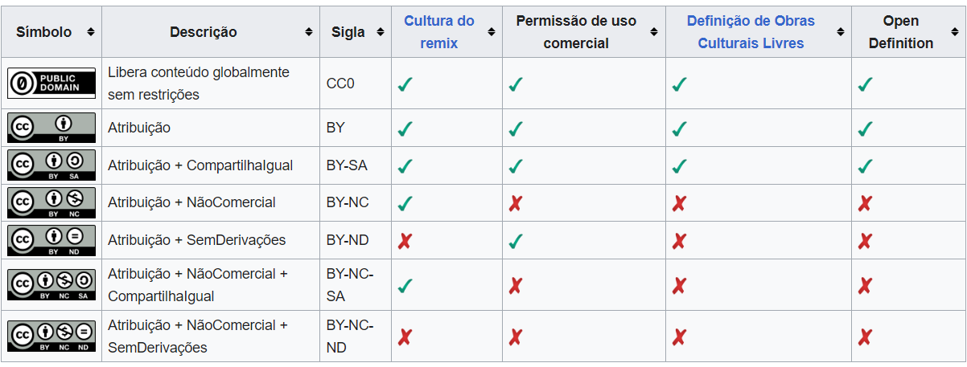
Licenças Creative Commons
_________________________________________________________
https://pt.wikipedia.org/wiki/Licen%C3%A7as_Creative_Commons

Slide 23
Licenças Creative Commons
_________________________________________________________
A licença deve estar:
  Visível no corpo do documento
  Nas suas propriedades
  Nos metadados do sistema de informação no qual o documento é inserido

Slide 24




Licenças Creative Commons
_________________________________________________________
Texto Legal - Instrumento legal tradicional, no tipo de linguagem e formato de texto
Resumo Explicativo - Sumariza os termos e condições mais importantes
Intérprete amigável do Texto Legal subjacente, embora não seja, em si mesmo, uma licença e o seu conteúdo não forme parte do Texto Legal
Legível por máquinas – Forma padronizada de descrever as licenças que pode ser lida e entendida por software, chamada Linguagem de Expressão de Direitos, da CC (CC REL)

Slide 25
Licenças Creative Commons
_________________________________________________________
Estas três camadas garantem que o conjunto de direitos não é apenas um conceito legal mas algo que os criadores, os utilizadores e até a própria Internet pode compreender.

Slide 26
Licenças Creative Commons
_________________________________________________________
Inserção automática de uma licença Creative Commons (CC)
Site da Creative Commons:
  Acede à Creative Commons em https://creativecommons.org/choose/ para gerar o código HTML da licença. Depois de selecionar as opções adequadas, o site fornecerá o código que será inserido no seu documento.
Ferramentas de Processamento de Texto:
  Muitos processadores de texto, como Microsoft Word e Google Docs, permitem inserir licenças Creative Commons automaticamente.
  No Microsoft Word pode ir para o guia "Inserir" e selecionar "Marcadores de Referência", depois "Notas de Rodapé“ e escolher o estilo de licença Creative Commons apropriado. O software irá inseri-lo automaticamente no documento.
Plugins e Extensões:
  Existem plugins e extensões disponíveis para alguns softwares como por exemplo o WordPress que automatizam a inserção de licenças Creative Commons.

Slide 27
Licenças Creative Commons
_________________________________________________________
Inserção automática de uma licença Creative Commons (CC)
Scripting:
  Se estiver confortável com programação, pode criar um script para inserir automaticamente a licença CC no seu documento. Isso pode ser feito com linguagens de programação como Python ou JavaScript, dependendo do formato do documento..
Modelos Personalizados:
  Também pode criar um modelo personalizado no seu software de processamento de texto, contendo a licença Creative Commons desejada. Isso permitirá inserir a licença automaticamente sempre que criar um novo documento com base nesse modelo.
Escolha a opção que melhor se adapte ao seu fluxo de trabalho e às ferramentas que utiliza;
Certifique-se sempre de selecionar a licença Creative Commons correta para o seu conteúdo e as suas necessidades.

Slide 28
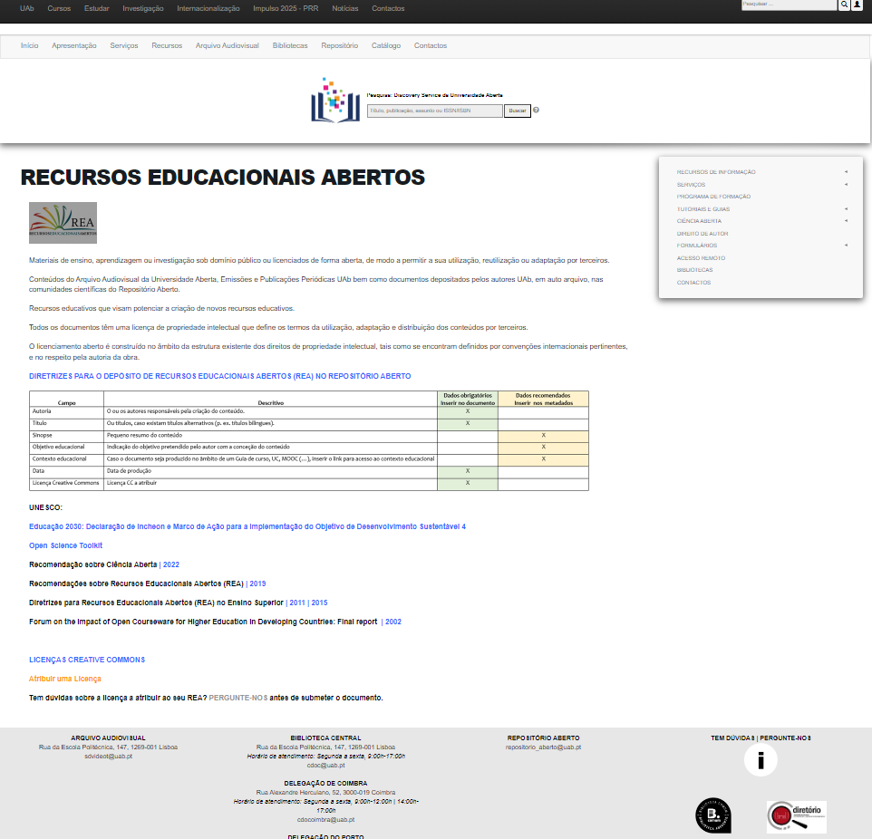
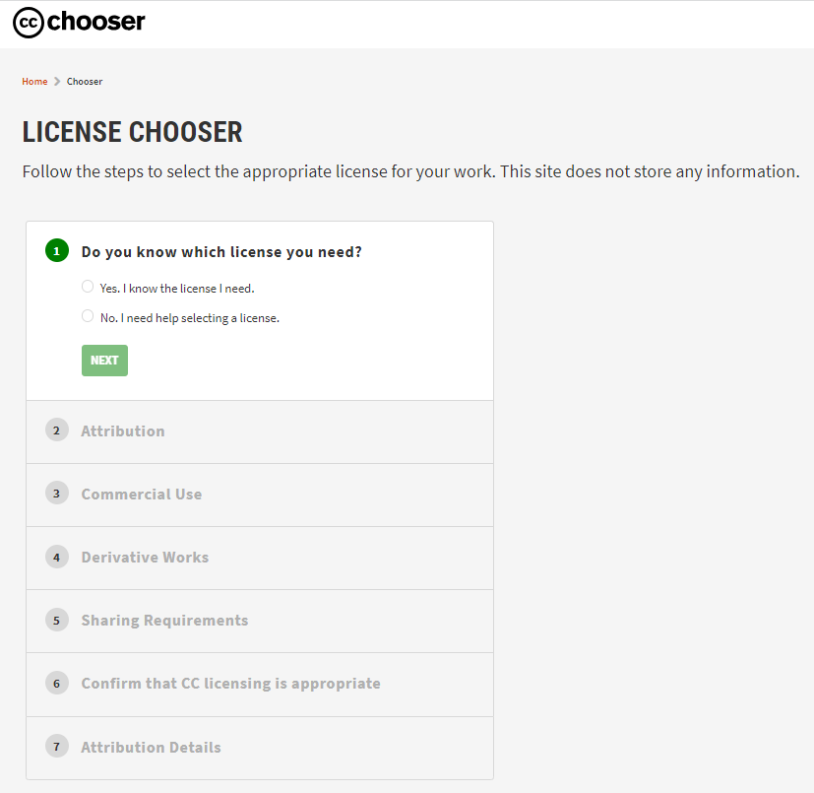
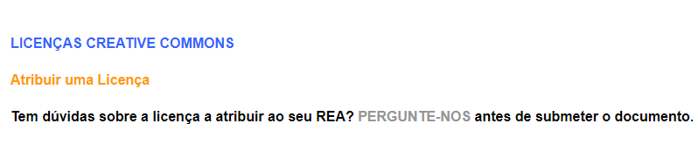
Licenças Creative Commons
_________________________________________________________
https://portal.uab.pt/dsd/recursos-educacionais-abertos/

Slide 29
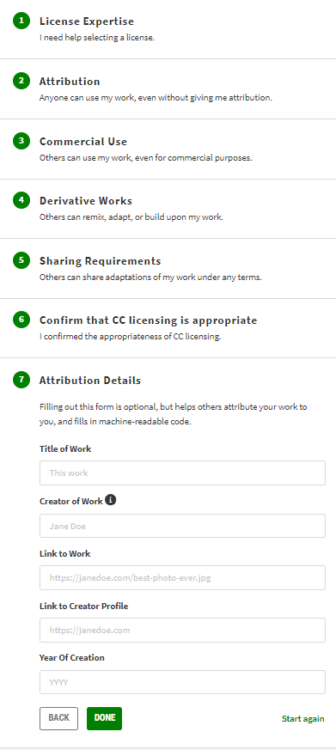
Licenças Creative Commons
_________________________________________________________
https://chooser-beta.creativecommons.org/

Slide 30
Licenças Creative Commons
_________________________________________________________
Fornecer metadados (opcional)
Promove a localização dos documentos na web;
Auxilia a distribuição do recurso e garante que o autor terá seu nome ou página citados corretamente;
Permite ao autor reconhecer e indicar que o recurso a partir do qual construiu o seu.
    Título
    Autor
    URL
    URL da fonte do trabalho
    Formato do trabalho

Slide 31

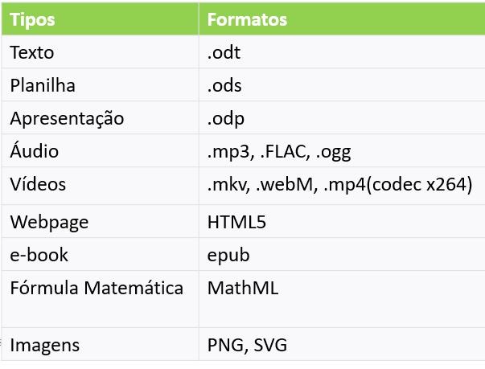
Produção: requisitos legais e técnicos
_________________________________________________________
Para além da abertura legal, os REA devem ser elaborados com abertura técnica, condição que os deixa livres de constrangimentos impostos pela utilização de software proprietário.

Slide 32

Produção: requisitos legais e técnicos
_________________________________________________________
Sangra Pundir (https://commons.wikimedia.org/wiki/File:FAIR_data_principles.jpg)

Slide 33
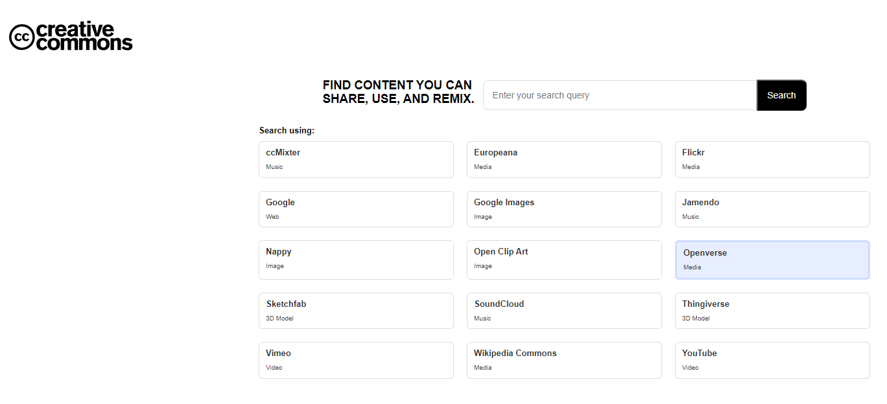

Pesquisa, acesso e utilização
_________________________________________________________
https://search.creativecommons.org/

Slide 34
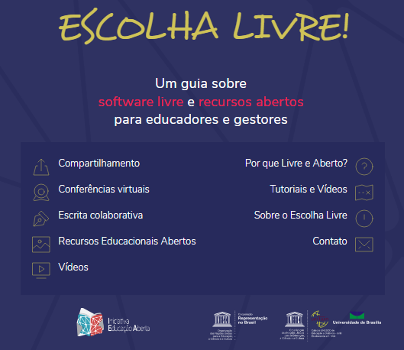
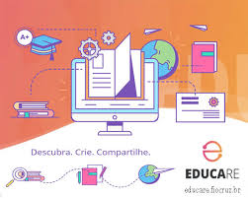
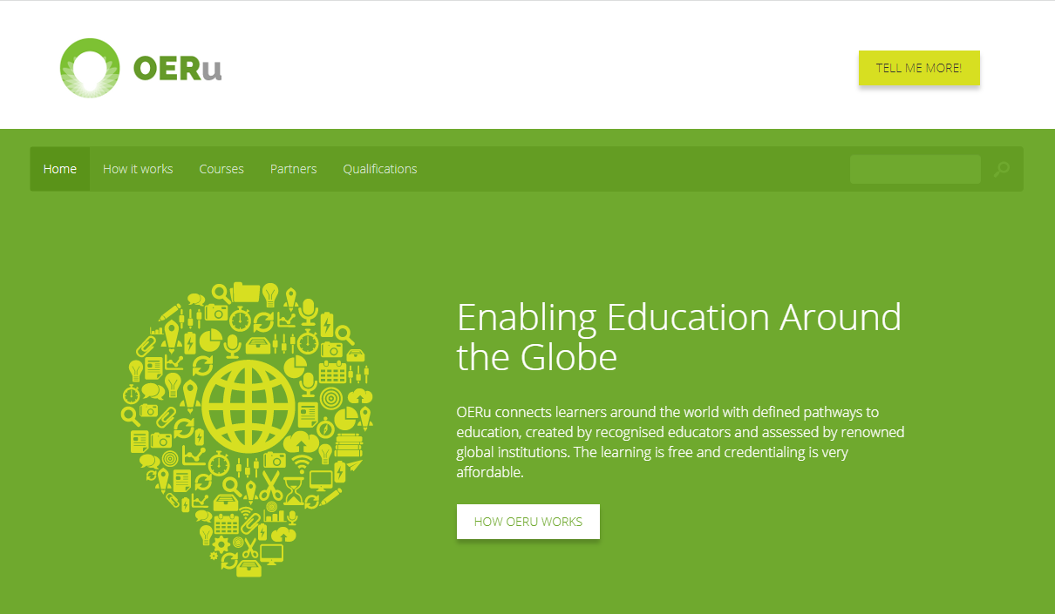
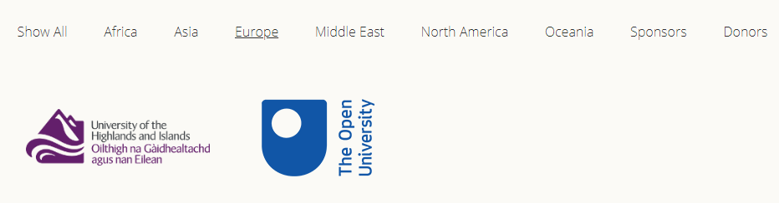
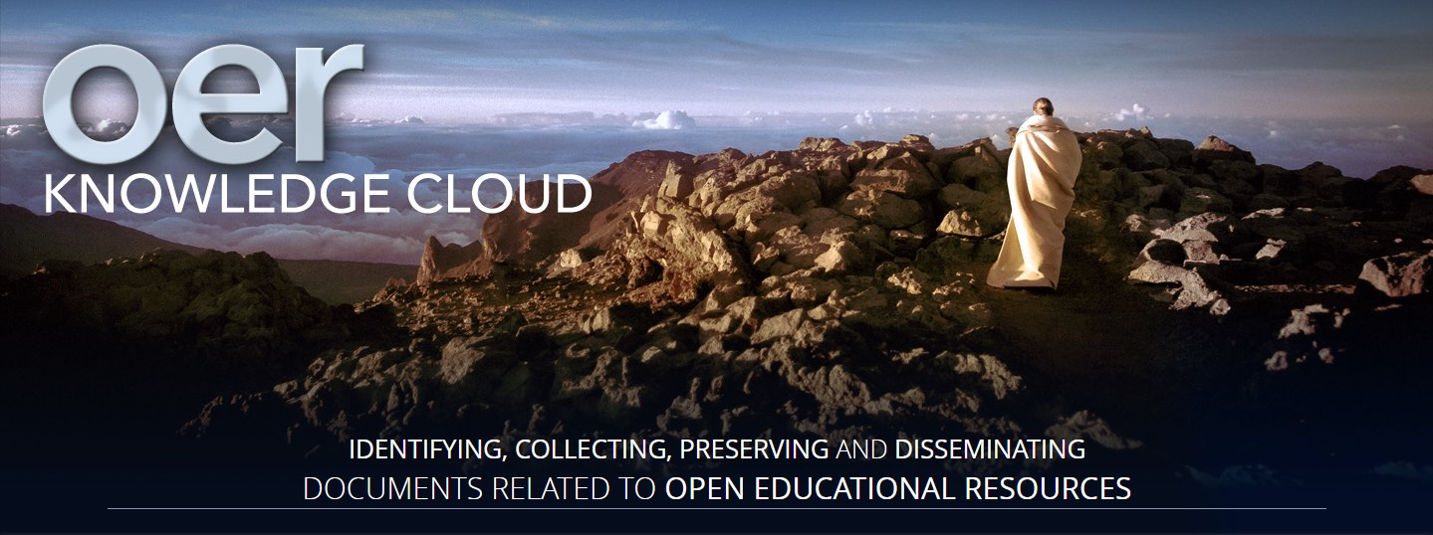
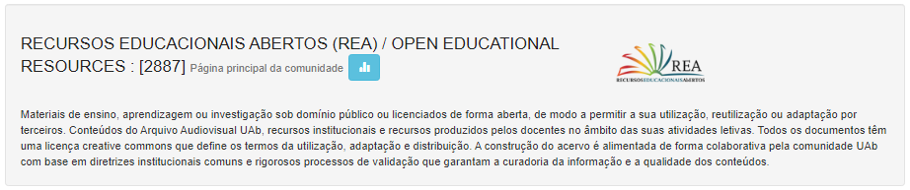
Pesquisa, acesso e utilização

Slide 35
Pesquisa, acesso e utilização
_________________________________________________________
DIRETÓRIO REA
Repositórios, mecanismos de pesquisa e sites REA

Slide 36
Pesquisa, acesso e utilização
https://portal.uab.pt/dsd/recursos-educacionais-abertos/

Slide 37
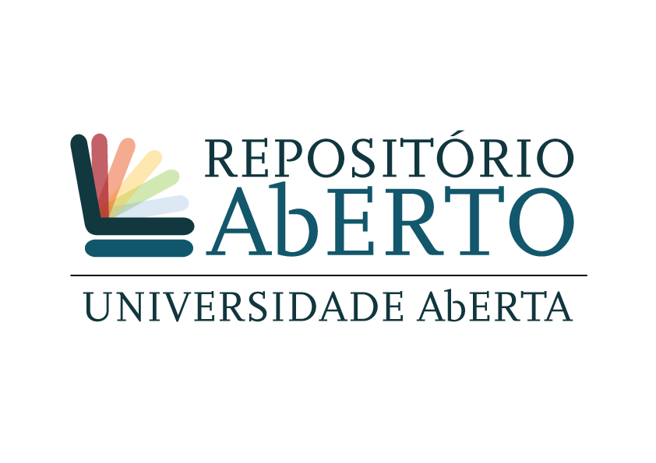
Alojamento e curadoria
_________________________________________________________
ACESSO ABERTO
Acesso universal à informação e ao conhecimento
Melhoria das práticas e da qualidade da educação
EDUCAÇÃO ABERTA

Slide 38
Alojamento e curadoria
_________________________________________________________
DEPÓSITO
AGREGAÇÃO
Documentos AAV UAb
AUTO ARQUIVO
Produção UAb
Recursos educacionais das comunidades científicas
PARCERIAS UAb

Slide 39
Alojamento e curadoria
_________________________________________________________
AUTO ARQUIVO
AUTOR
COORDENADOR
SERVIÇOS DE DOCUMENTAÇÃO
  Depósito
  Validação científica
  Validação de metadados

Slide 40




Alojamento e curadoria
_________________________________________________________
Adequação ao contexto educativo
Metadados
Acessibilidade
Licença aberta

Slide 41
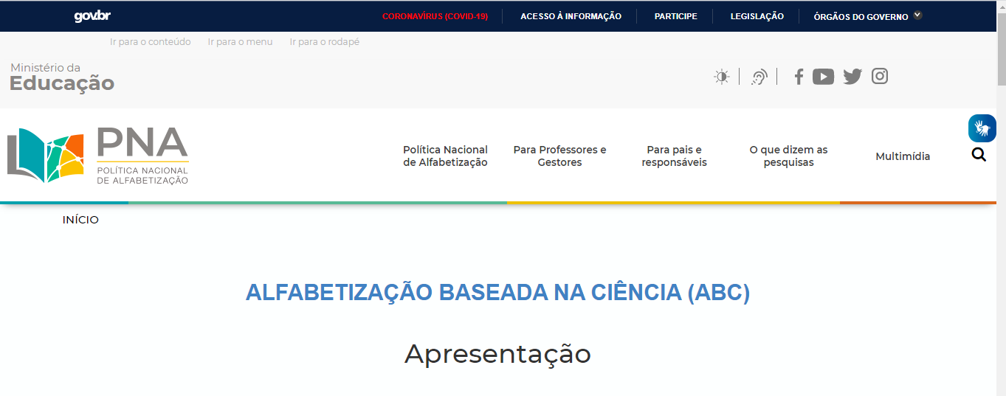
Alojamento e curadoria
_________________________________________________________
Adequação ao contexto educativo
O(s) objetivo(s) educacional(ais) ou de aprendizagem

Slide 42
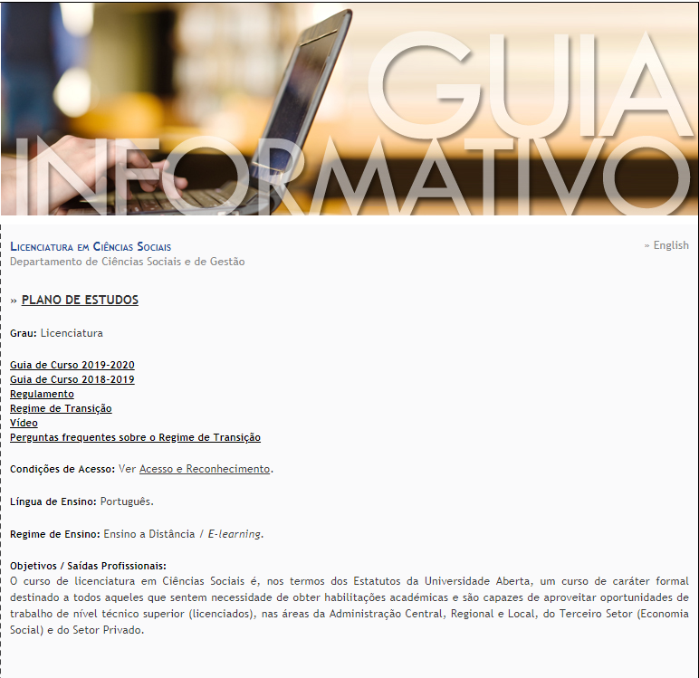
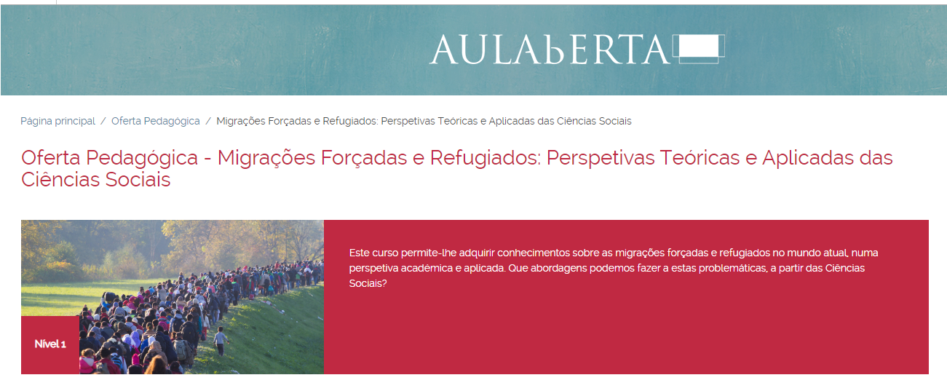
Alojamento e curadoria
_________________________________________________________
Adequação ao contexto educativo
O(s) objetivo(s) educacional(ais) ou de aprendizagem

Slide 43
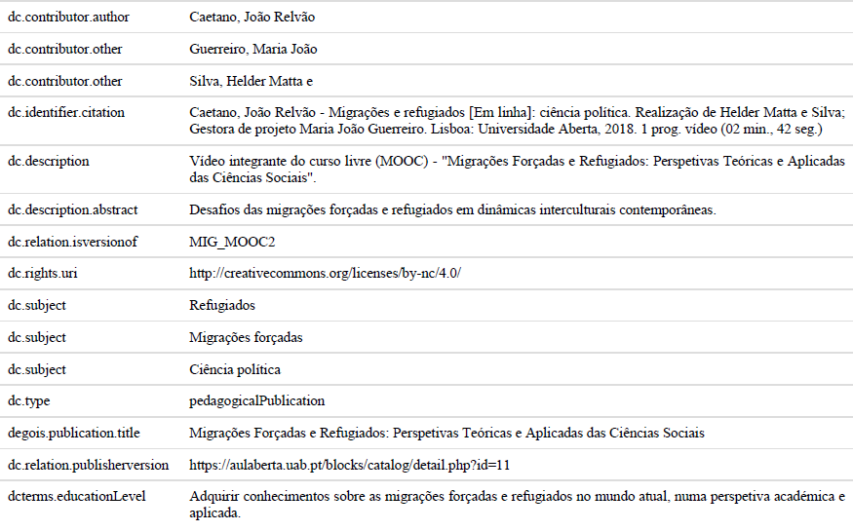
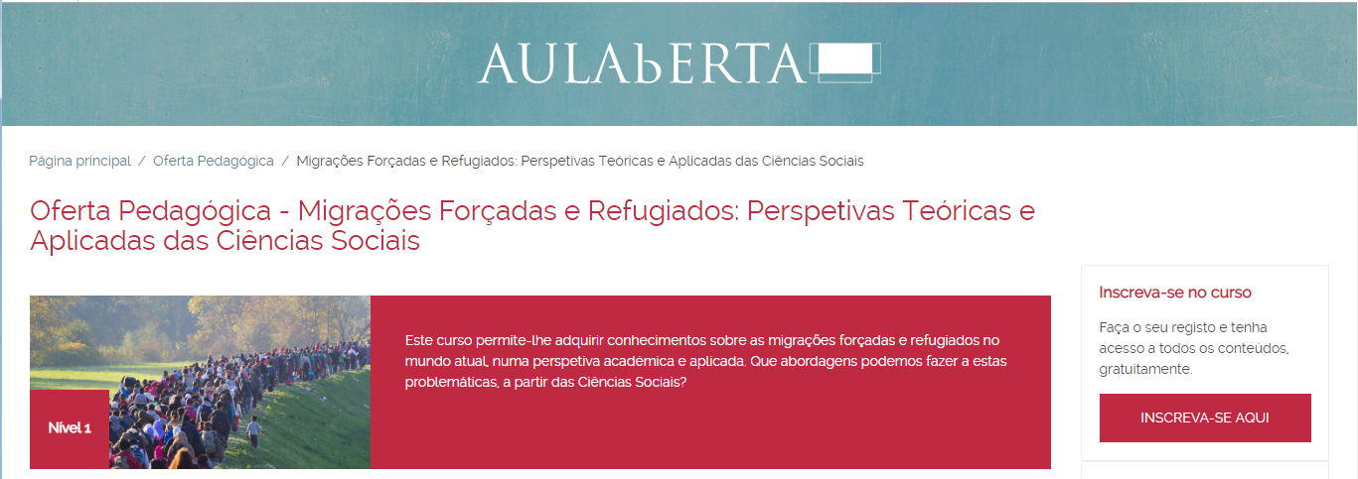
Alojamento e curadoria
_________________________________________________________
Código MOOC
AULAbERTA

Slide 44

Alojamento e curadoria
_________________________________________________________
Autor
Título
Data
Estado da Publicação
Idioma
Licença Creative Commons
Padrões de descrição e formatação que permitam a interoperabilidade e a pesquisa e a recuperação da informação na rede.
Metadados

Slide 45

Alojamento e curadoria
_________________________________________________________
O ficheiro com o conteúdo referenciado está disponível através do Repositório
Acessibilidade

Slide 46
Alojamento e curadoria
_________________________________________________________
Apenas os documentos disponibilizados com licenças abertas que possibilitam acesso gratuito, a cópia, distribuição, reutilização, produção de obra derivada, sem necessidade de solicitar a permissão do detentor do direito de autor podem ser considerados REA
Licença aberta

Slide 47

Alojamento e curadoria
_________________________________________________________
REA
A disponibilização de ferramentas e de recursos, por si só, não garante a transferência do conhecimento.
Para se explorar uma noção mais ampla de abertura na educação dever-se-á mudar o foco, dos conteúdos, para as práticas necessárias para o uso desses conteúdos.
PEA
Educação Aberta

Slide 48
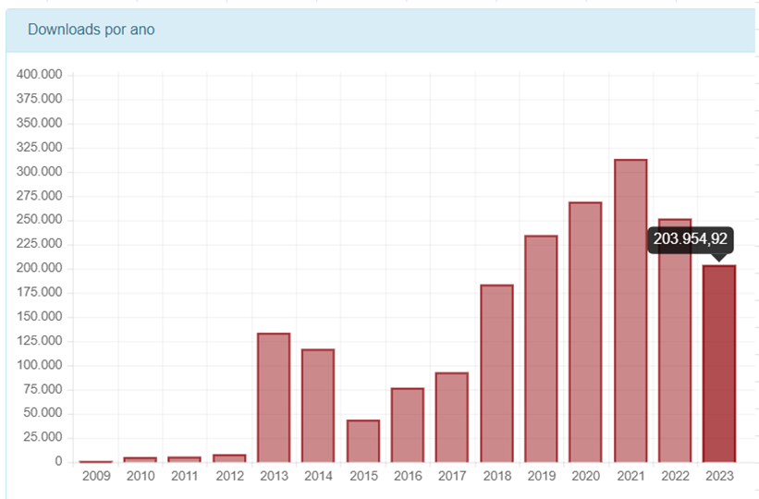
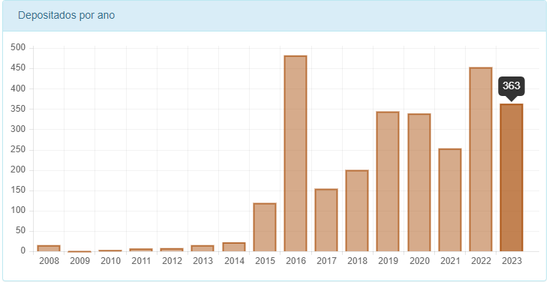
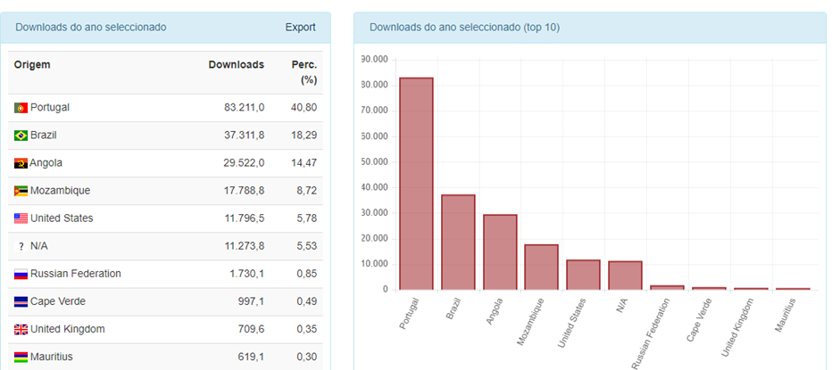
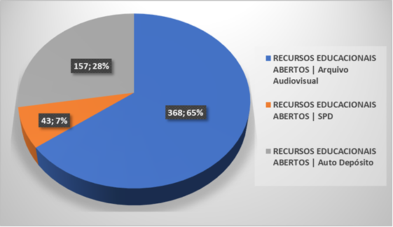
Alojamento e curadoria
_________________________________________________________
Depósito
Downloads

Slide 49

Alojamento e curadoria
_________________________________________________________
Ao depositar um documento no Repositório
  Curadoria dos dados
  Descrição
  Promoção da visibilidade e acesso aos conteúdos
  Preservação, física, lógica e intelectual dos conteúdos

Slide 50

Alojamento e curadoria
_________________________________________________________
Ao consultar um documento do Repositório:
  Informação com validação científica
  Descrição
  Acesso aos conteúdos
  Preservação, física, lógica e intelectual da informação

Slide 51
Considerações finais
_________________________________________________________
Contribuição dos REA para a globalização da ciência e da sua mediação pedagógica, percebida pelas estatísticas de utilização dos conteúdos;
Importância do Repositório para aumentar a visibilidade das coleções e o seu impacto junto da comunidade científica e educacional, nacional e internacional;
O aumento de índice de utilização deve ser considerado como um argumento válido para justificar a implementação de mais ações internas de apoio ao reforço da coleção de REA.

Slide 52
Referências bibliográficas
_________________________________________________________
Atenas J., & Havemann, L. (2013). Quality assurance in the open: An evaluation of OER repositories. The International Journal for Innovation and Quality in Learning, 2: 22-34. https://core.ac.uk/download/pdf/290487919.pdf
Iniciativa Educação Aberta (State of the Commons: notas e recursos adicionais. https://github.com/cc-archive/sotc-2014/blob/main/data/notes.md
UNESCO. (2015). Educação 2030: Declaração de Incheon e Marco de Ação para a implementação do Objetivo de Desenvolvimento Sustentável 4. https://bit.ly/2ZEjFdB
UNESCO. (2015). Diretrizes para Recursos educacionais abertos (REA) no Ensino Superior. http://unesdoc.unesco.org/images/0023/002328/232852por.pdf
UNESCO. (2002). Forum on the Impact of Open Courseware for Higher Education in Developing Countries: Final report. https://unesdoc.unesco.org/ark:/48223/pf0000128515
UNESCO. (2017). Ljubljana OER Action Plan 2017. In: Second World OER Congress. https://en.unesco.org/sites/default/files/ljubljana_oer_action_plan_2017.pdf
UNESCO. (2011). Guidelines for open educational resources (OER) in higher education. https://unesdoc.unesco.org/ark:/48223/pf0000213605
UNESCO. (2019). Recommendation on Open Educational Resources (OER). https://unesdoc.unesco.org/ark:/48223/pf0000373755/PDF/373755eng.pdf.multi.page=3
Wiley, D. (2017). Iterating Toward Openness: Lessons Learned on a Personal Journey. In Jhangiani, R. S. & Biswas-Diener, R. (eds.) Open: The Philosophy and Practices that are Revolutionizing Education and Science. (pp. 195–207). Ubiquity Press. https://doi.org/10.5334/bbc.o

Slide 53
Muito obrigada pela atenção!
Madalena Carvalho
maria.carvalho@uab.pt

